Slide 1
DEVENEZ PARTENAIRE D’UN GRAND CLUB CE NATATION
ST BRIEUC
NATATION

Slide 2
    LE CNSB, QUI SOMMES NOUS ?
      La 1ère association sportive monosport du département 22 en nombre d’adhérents
      + 530 adhérents payants, près de 1000 familles
      Le 4ème club de natation de Bretagne en résultats (officiel nombre de points cumulés)
      Une participation à près de 100 compétitions dans l’année
      L’organisation d’un meeting annuel de renommée nationale à Aquabaie
      La réalisation du gala départemental de natation synchronisée
      Le club et sa palette de sections :
        Adultes - Loisirs - Compétition - Artistique – Longe Côte – Bébé nageurs.
      Un jumelage annuel avec la ville galloise de Aberyswyth et son club ‘Adasc’
      Un bureau de 10 bénévoles et 40 familles actives en lien avec la mairie, l’agglomération, le département, la région, et la fédération
      Une base de données de 1000 contacts utiles
      Un budget de 200 000 € / an
      La participation de + de 10 sponsors actifs (30 000 €), indispensables au fonctionnement du club

Slide 3
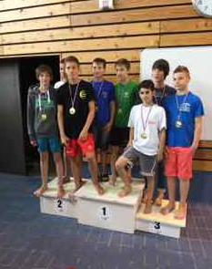
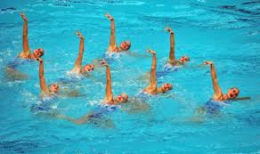
    LES PERFORMANCES DE NOS NAGEURS en compétitions
  Sélection au championnat de France Courses pour 2 nageurs formés au club.
  2 sélections au championnat d’Europe des Maîtres (Masters)
  6ème saison consécutive de 1er club breton de natation artistique
  meilleur classement national des clubs 9/164 clubs français en Artistique en 2022

Slide 4
    SOYEZ PARTENAIRES DU CNSB POUR LA SAISON,
          ADHEREZ AUX PACKS QUI VOUS CONVIENT :
Package ‘Découverte’ : 500 € - marque et équipements
  Faites vivre votre marque sur nos équipements lors des compétitions et autres rencontres associatives. Nous associons votre entreprise à nos valeurs sportives et notre dynamique
Package ‘Fidélité’ : 1000 € - sponsor compétitions
  Soyez les acteurs de nos rencontres sportives. Votre marque et votre logo sont portés haut par le club, et transmis en priorité aux médias (plus de 50 articles presse par an)
  Communication active sur nos supports et réseaux digitaux
Package ‘PRO’ : 2000 € - VIP évènements et vie du club
  Nous vous associons aux évènements faisant vivre le club (animations, soirées, rencontres, compétitions). Faites vibrer votre entreprise et vos partenaires VIP..
  Vous avez accès à notre base de données des partenaires et adhérents.

Slide 5
    DEVENEZ MECENES DU CNSB,
        Pour un choix réfléchi :
            Mécène : 200 €
            Mécène : 400 €
            Mécène : 600 €
            Mécène : Le montant qui vous correspond … €
  Le club vous fournit les attestations CERFA 11580*03 pour faire valoir votre déduction d’I.S ou d’I.R.P.P. (60% de déductibilité acquise)

